Slide 1
Презентация обо мне
Подготовил студент 1 курса, группы 020303 АИСа о25
Лиходед Алексей

Slide 2
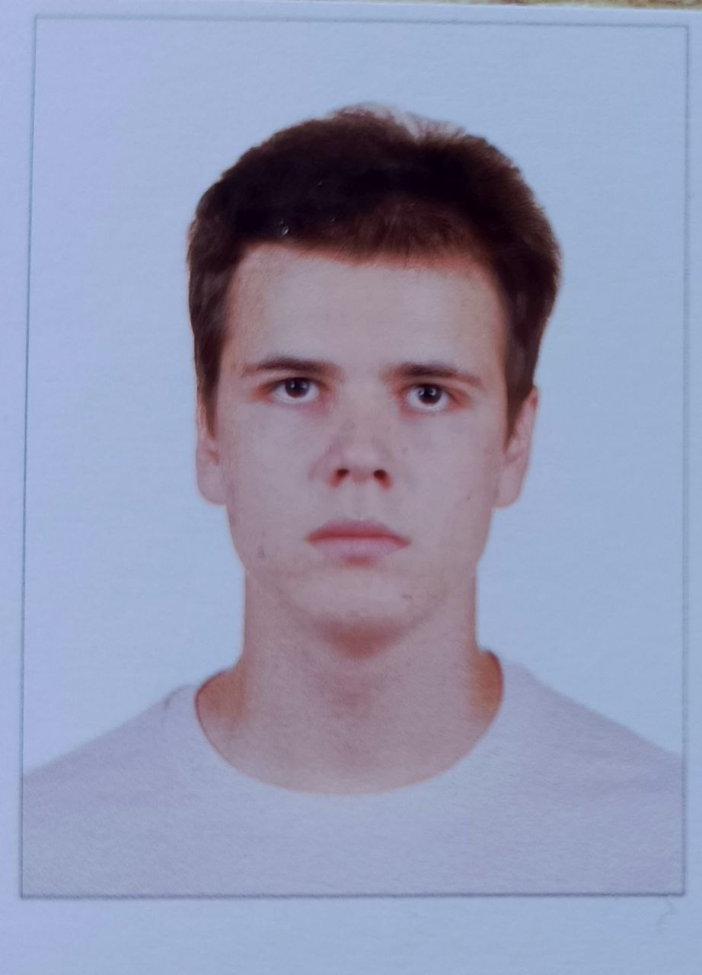
Моя фотография

Slide 3
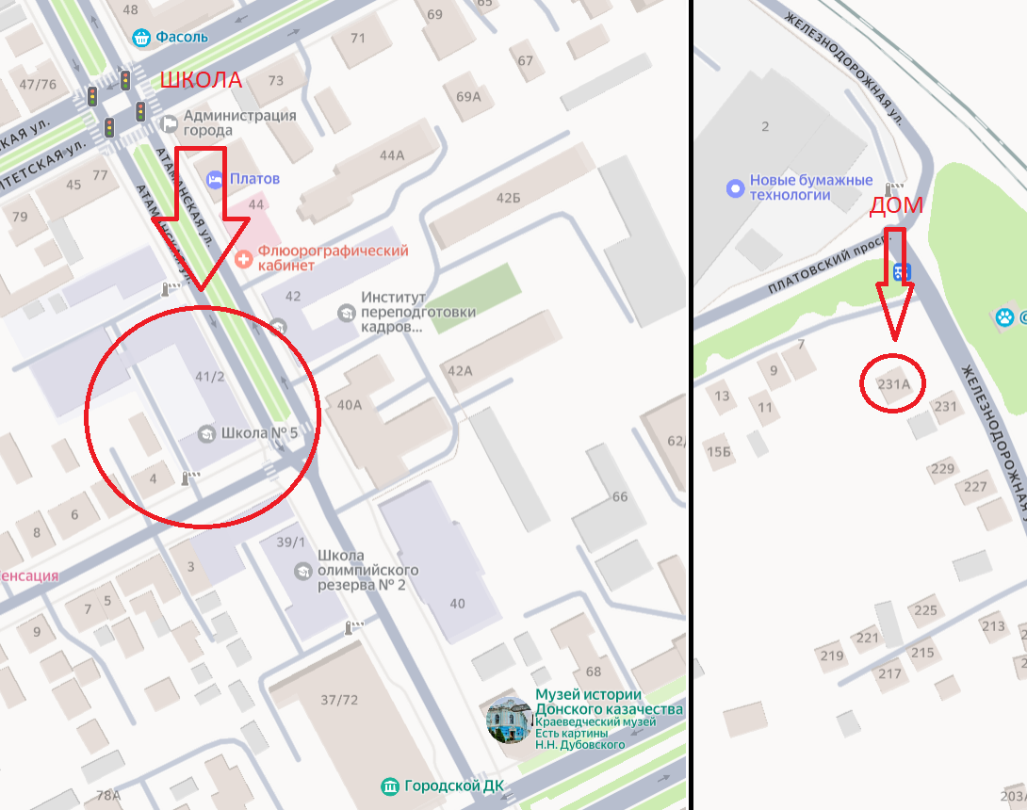
Личная Информация
ФИО: Лиходед Алексей Константинович
Номер: +7 952 575-64-32
Почта: avtobusdobasastopola@gmail.com
Окончил МБОУ СОШ №5 им. Г. А. Сорокина в г. Новочеркасске
Баллы ЕГЭ: математика - 80, русский язык - 78, информатика - 64, всего - 225.
Живу дома, с родителями

Slide 4
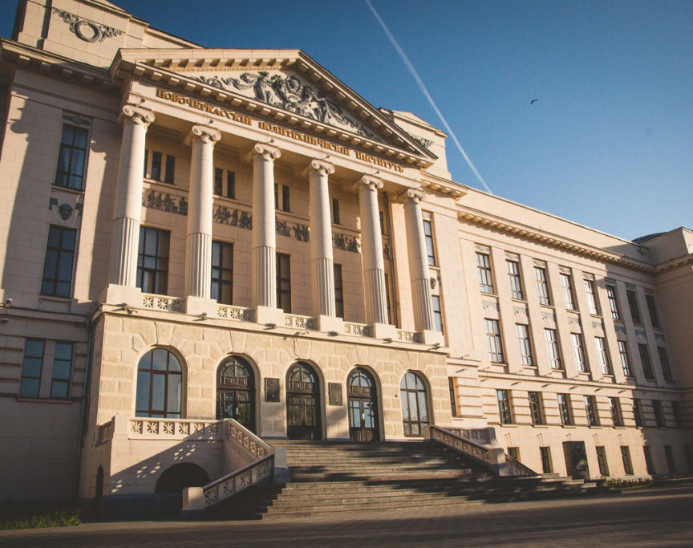
Почему выбрал НПИ
Вуз выбрал, т.к. это наиболее оптимальный вариант (Близко к дому, есть друзья и знакомые среди студентов и преподавателей, довольно престижный Вуз, знаю, что здесь УЧАТ)

Slide 5
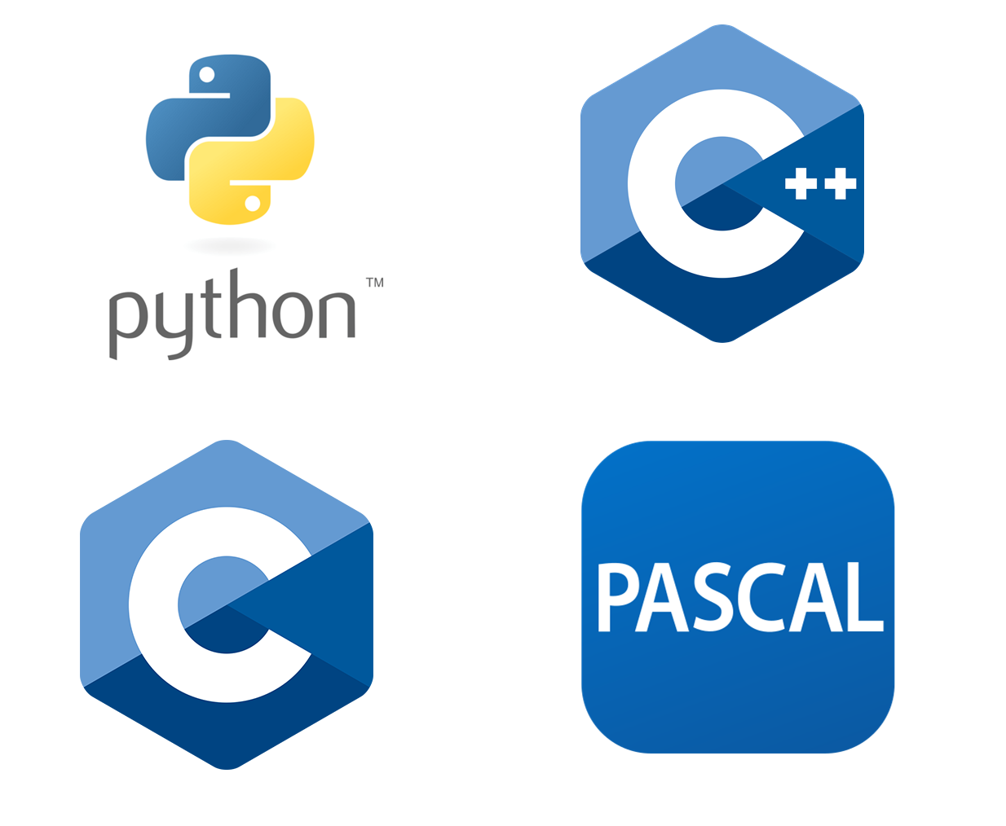
Какие знаю языки
Знаю C++ и Python. Немного знаком с C и Pascal.

Slide 6
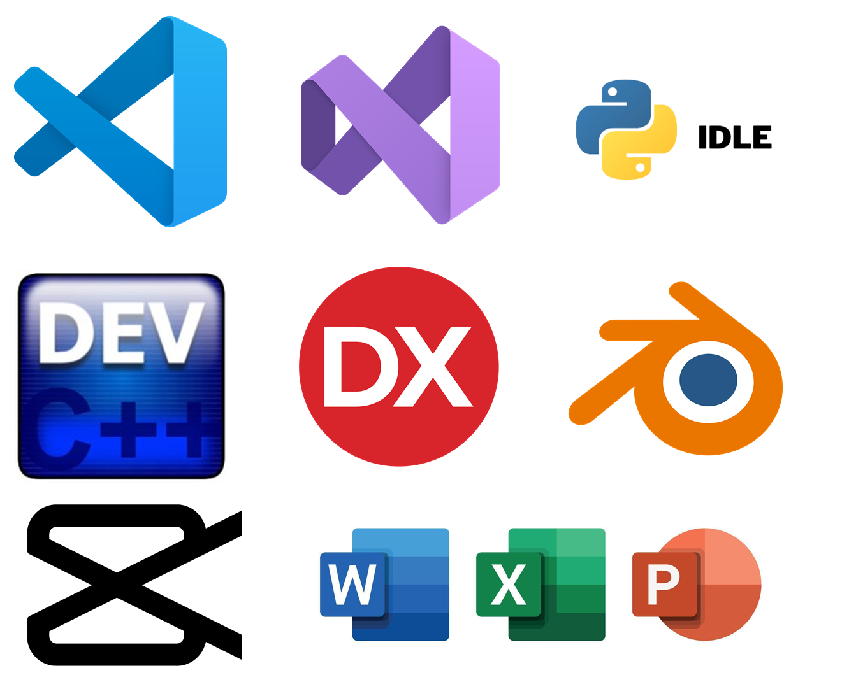
В каких средах приходилось работать
Опыт работы с VS code, Visual Studio, python IDLE, Dev CPP, Delphi, Word, Excel, PowerPoint, Blender, CapCut(ПК версия).

Slide 7

Кем думаю работать, чему хочу научиться в НПИ
Работать думаю back-end или front-end разработчиком. В НПИ хочу улучшить навыки в программировании, получить опыт, узнать больше о тонкостях профессий.

Slide 8

Что знаю о уровне оплаты этих профессий
О уровне оплаты Junior back-end программиста знаю, что это в районе 80 тыс. в месяц, у Junior front-end это ~50 тыс.

Slide 9
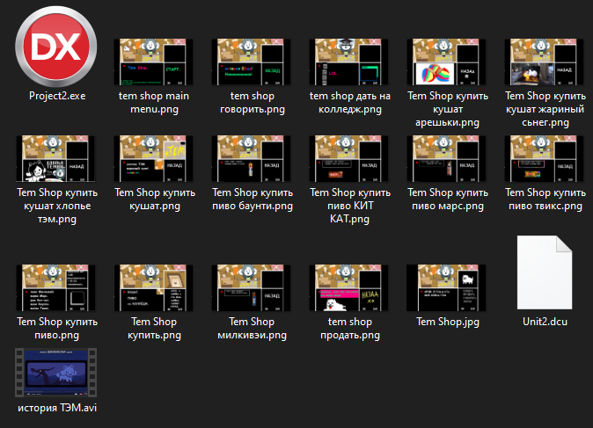
Примеры проектов
Старый проект. Графическая игра на Delphi. Файл с кодом, к сожалению, не сохранился.

Slide 10
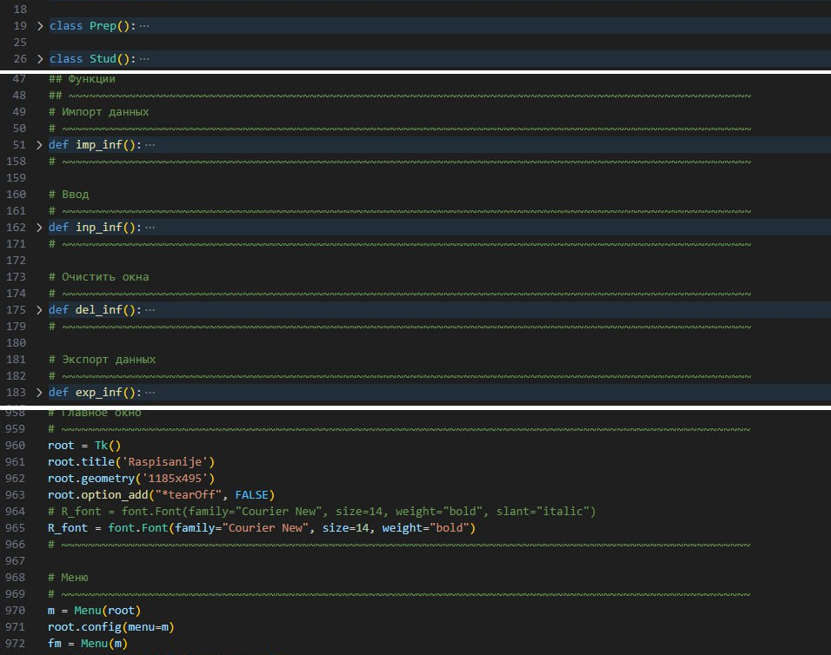
Примеры проектов
Недавний проект. Программа, составляющая расписание для УЦ «Эрудит». Сделана в VS Code.

Slide 11
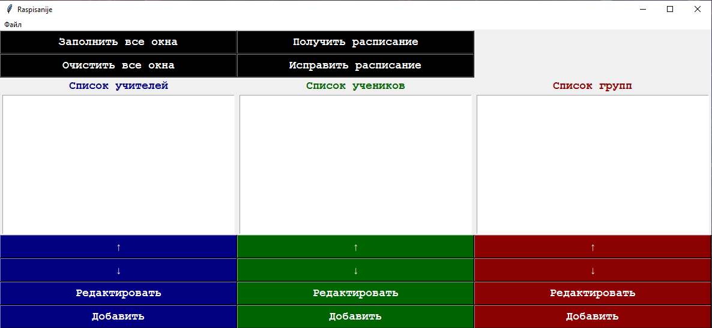
Сама программа

Slide 12

Спасибо за внимание

